Slide 1
Satelliittidatan hyödyntäminen teiden kulkukelpoisuuden arvioinnissa
Using Satellite Data to Evaluate the Passability of Roads in Remote Areas
Notes:
Esittely: Jyri Nieminen, Vaasan yliopisto, tutkija / ohjelmoija. HAVU-projektissa alun perin pyrittiin tutkimaan, miten polkuja voitaisiin tunnistaa käyttämällä satelliittikuvia ja –dataa. Tämä osoittautui lähes mahdottomaksi ilman kalliita investointeja. Ainoa vaihtoehto olisi ollut kalliit yksityisyritysten, kuten IceEyen, keräämä data. Päätettiin vaihtaa suuntaa kulkukelpoisuuden arviointiin.

Slide 2
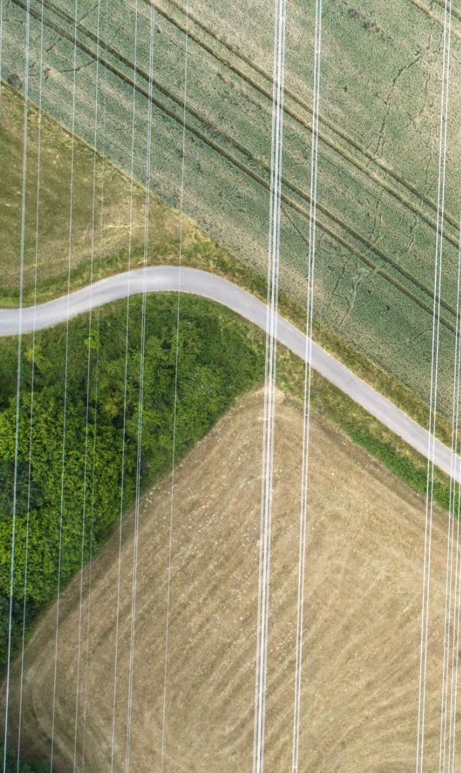
Johdanto
Käydään läpi yleisesti miten me olemme lähestyneet kulkukelpoisuuden arviointia satelliittidatan avulla.
Teiden arvioinnin haasteita
Esimerkkejä yleisistä haasteista teiden kulkukelpoisuuden arvioinnin haasteista perinteisillä maastopohjaisilla havainnoilla
Satelliittidatan perusteet
Millaista dataa satelliiteilta voidaan saada ja miten se voi auttaa arvioinnissa
Kulkukelpoisuuden arviointi
Mitä menetelmiä ja dataa käytetään arvioimaan kulkukelpoisuutta ja millaisia rajoituksia siinä on
Notes:
Tässä esityksessä käydään läpi, miten satelliittidataa voitaisiin hyödyntää syrjäisten ja vaikeasti saavutettavien teiden kulkukelpoisuuden arvioinnissa. Satelliittidata antaa mahdollisuuden tarkastella laajoja ja vaikeasti saavutettavia alueita. Tarkoituksena on antaa pieni käsitys siitä, miten satelliittidata voi täydentää maastossa tehtäviä arviointeja ja siten parantaa teiden kunnon arvioinnin tehokkuutta ja tarkkuutta. Katsotaan läpi vähän, millaista satelliittidataa on saatavilla ja missä sitä voitaisiin hyödyntää ja miten, mutta myös mitä rajoituksia satelliiteilla ja niiden keräämällä tiedolla on.

Slide 3
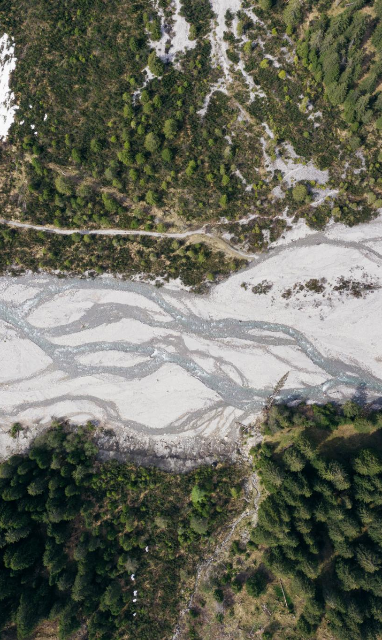
Haasteet syrjäisten ja harvemmin käytettyjen teiden arvioinnissa
Luonnolliset esteet pääsylle
Syrjäiset tiet voivat muuttua kulkukelvottomiksi lumen, tulvien, maanvyörymien tai muiden roskien vuoksi, mikä vaikeuttaa käyttöä ja valvontaa
Vaikea pääsy
Voivat sijaita kaukana asutuskeskuksista ja jäävät usein perinteisin tiehuollon ulkopuolelle
Reaaliaikaisen valvonnan haasteet
Infrastruktuurin (valvontalaitteet, kuten kamerat, sääasemat, jne.) ja työvoiman puute rajoittaa jatkuvaa valvontaa ja ajantasaisten päivitysten saamista syrjäisten teiden olosuhteista.
Satelliittien tarjoamat hyödyt
Tutkasatelliitit tarjoavat laaja-alaisen ja tiheästi toistuvan peiton, johon pilvet tai fyysiset esteet eivät vaikuta, parantaen näin valvontakykyä.
Notes:
Syrjäteiden olosuhteiden valvonta voi olla hankalaa perinteiselle maastopohjaiselle valvonnalle. Äkilliset sääolosuhteiden muutokset, kuten lumimyrskyt ja rankkasateet, voivat muuttaa olosuhteita äkillisesti ja paljon. Koska tiet ovat usein asutuskeskusten ulkopuolella ja vähän käytettyjä, näiden kuntojen arviointi jää usein vähäiseksi ja satunnaiseksi. Satelliittikuvien avulla voidaan tehdä nopeaa ja laajamittaista arviointia tällaisten teiden olosuhteista. Satelliittien käytössä on omat rajoitteensa ja ongelmansa, mutta ainakin saadaan alustava käsitys siitä, missä kunnossa tie on. Tarkoituksena ei ole millään tavalla korvata perinteistä valvontaa, vaan enemmänkin tuoda lisää tietoa ja työkaluja sen helpottamiseksi. Satelliittidatan avulla voidaan esimerkiksi antaa osviittaa siitä, missä tuota valvontaa kannattaisi käydä tekemässä tarkemmin.

Slide 4
Satelliittidatan perusteet
Notes:
Erittäin pikainen ja lyhyt esittely helposti ja vapaasti saatavilla olevasta satelliittidatasta.

Slide 5
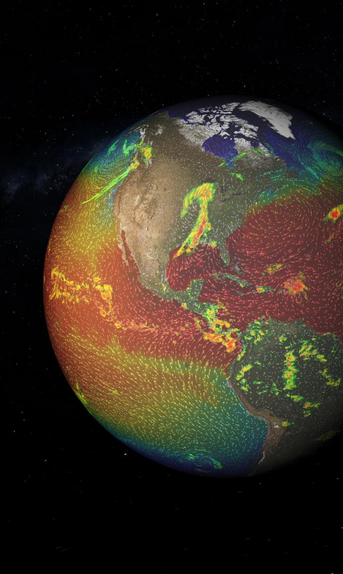
Satelliittikuvien ja niiden ominaisuuksien ymmärtäminen
Satelliittidatan monimuotoisuus
Satelliitit keräävät data useilla spektrikaistoilla, kuten näkyvällä, infrapuna- ja tutka-alueella, mahdollistaen monipuolisen analyysin.
Kuvausajat ja tarkkuus
Sentinel (EU) ja Landsat (USA) satelliitit kiertoajat vaihtelevat päivittäisestä noin kahden viikon välein. Niiden tarkkuus vaihtelee muutamasta metristä kymmeneen metriin kameratyypistä riippuen
Etävalvonnan edut
Satelliitit mahdollistavat syrjäisten ja vaikeapääsyisten alueiden seurannan, mikä tukee ajantasaisia ja ennakoivia olosuhdearviointeja
Notes:
Satelliittidata tarjoaa tehokkaan työkalun maanpinnan tutkimiseen, erityisesti alueilla, jotka ovat vaikeapääsyisiä. Meille tärkeimmillä satelliiteilla, Sentinel ja Landsat, on vaihtelevat kiertoajat, mitkä vaihtelee päivittäisestä noin kahden viikon välein tehtäviin kuvauksiin. Niiden tarkkuus myös vaihtelee, satelliitista ja kamerasta riippuen, noin metristä kymmeniin metreihin. Nämä satelliitit eivät ota vain perinteisiä kuvia, vaan kuvaavat myös mm. infrapuna ja tutka-alueella, mikä auttaa näkemään pilvien läpi. Tämä helpottaa etenkin Suomessa, missä talvet on usein pilvisiä.

Slide 6
Teiden kulkukelpoisuuden arviointi

Slide 7
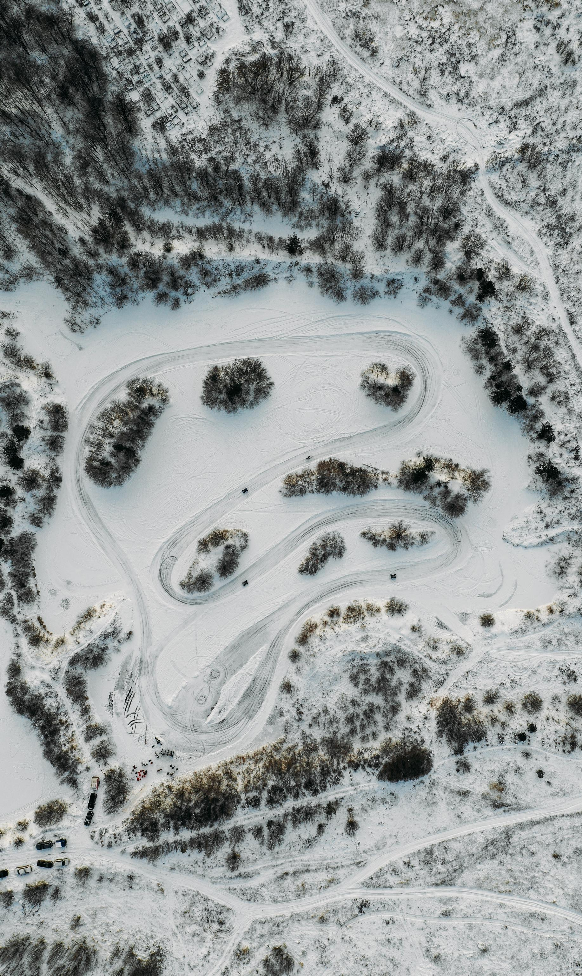
Tekniikat teidenkulkukelpoisuuden arviointia varten
Lumen tunnistusmenetelmät
Satelliitti kuvat ja NDVI algoritmit (Normalisoitu kasvillisuusindeksi) tunnistavat lumen havaitsemalla valkoisia pintoja ja erottamalla lumen muista maanpinnan piirteistä ja rakennuksista
Tulvien tunnistusmenetelmät
Tutkasatelliittidata havaitsee veden esiintymisen pilvien alta ja mahdollistaa tulvivien tieosuuksien arvioinnin
Arviointiprosessin kulku
Tieverkko (ts. perinteinen kartta) ja koordinaatit tarkistetaan satelliittidatan perusteella, ovatko tiet avoimia, estyneitä tai vaurioituneita.
Rajoituksia
Satelliittien kiertoajat ja tarkkuus rajoittavat ajallista ja paikallista tarkkuutta. Mm. pilvipeite estää perinteiset valokuvat ja satelliitit kiertävät Suomen yli tietyin väliajoin
Notes:
Teiden kulkukelpoisuuden arviointiin satelliittidatan avulla käytetään useita tekniikoita, jotka on räätälöity havaitsemaan tiettyjä olosuhteita, kuten lumipeitettä ja tulvia. Optiset kuvat satelliiteista, kuten Sentinel-2, voivat tunnistaa valkoiset pinnat, jotka viittaavat lumeen, ja algoritmit, kuten NDVI eli normalisoitu kasvillisuusindeksi, auttavat erottamaan lumen muista valkoisista piirteistä. Tulvien ja veden osalta tutkadata satelliiteista, kuten Sentinel-1, on erityisen tehokas, koska se voi havaita veden läsnäolon jopa pilvipeitteen läpi. Historiallisten tietojen vertailut parantavat entisestään näiden arviointien tarkkuutta.
Arviointi menee yleensä niin, että haetaan ensin tieverkoston kartta ja koordinaatit. Tämän jälkeen niitä sijainteja verrataan satelliittidataa vastaan, jonka jälkeen tehdään arvio sen halutun tien kunnosta. Esimerkiksi: Onko tie lumenpeitossa? Kuinka syvä lumipeite mahdollisesti on? Tai onko se tie veden peitossa ja kuinka paljon sitä vettä vaikuttaa olevan. Tällä arvioinnilla on omat rajoitteensa, mukaan lukien ajallinen tarkkuus, joka ei välttämättä tarjoa reaaliaikaisia päivityksiä johtuen satelliittien kiertoajoista, paikallinen tarkkuus, joka saattaa jättää pienimuotoiset esteet huomaamatta, sekä optisen datan rajoitteet pilvipeitteen vuoksi. Näistä huolimatta nämä tekniikat tarjoavat pohjaa teiden olosuhteiden seurantaan syrjäisillä alueilla.
---
NDVI eli normalisoitu kasvillisuusindeksi mittaa kasvillisuuden määrää ja terveyttä vertaamalla punaisen ja lähi-infrapunan heijastuksia. Arvo vaihtelee -1 ja +1 välillä: korkeat arvot tarkoittavat tiheää ja terveellistä kasvillisuutta, matalat arvot paljasta vettä, lunta tai paljasta maata. ---

Slide 8
Yhteenveto ja kysymyksiä

Slide 9
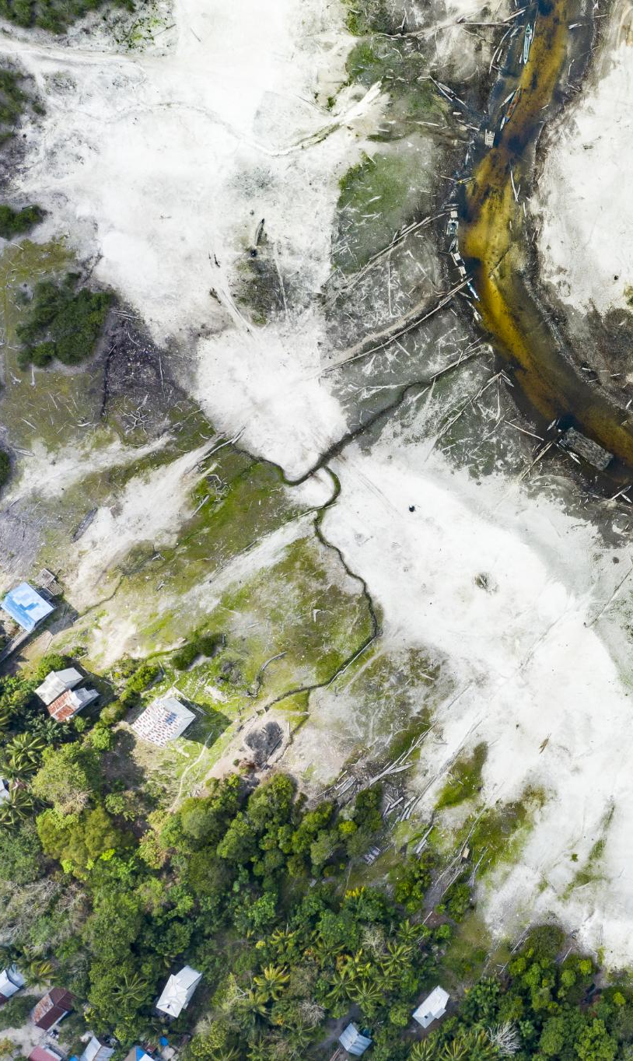
Yhteenveto
Parannettu teiden valvonta
Satelliittidata täydentää perinteisiä menetelmiä tarjoamalla tiheää ja laaja-alaista seurantaa syrjäisten tieolosuhteiden tarkkailuun.
Ympäristön muutosten havaitseminen
Satelliitit auttavat tunnistamaan lunta, tulvia ja muita infrastruktuuriin vaikuttavia ympäristön muutoksia.
Rajoitukset ja hyödyt
Vaikka satelliittivalvonnassa on rajoitteita resoluutiossa ja ajallisessa tarkkuudessa, se on kustannustehokas ja toimii hyvin haastavissa sääolosuhteissa.
Lopuksi
ESAlla (European Space Agency) on paljon dataa tarjolla ja suurilta osin sitä käytetään liian vähän.

